Slide 1


作品説明書
GP11A114 原田蓮

Slide 2
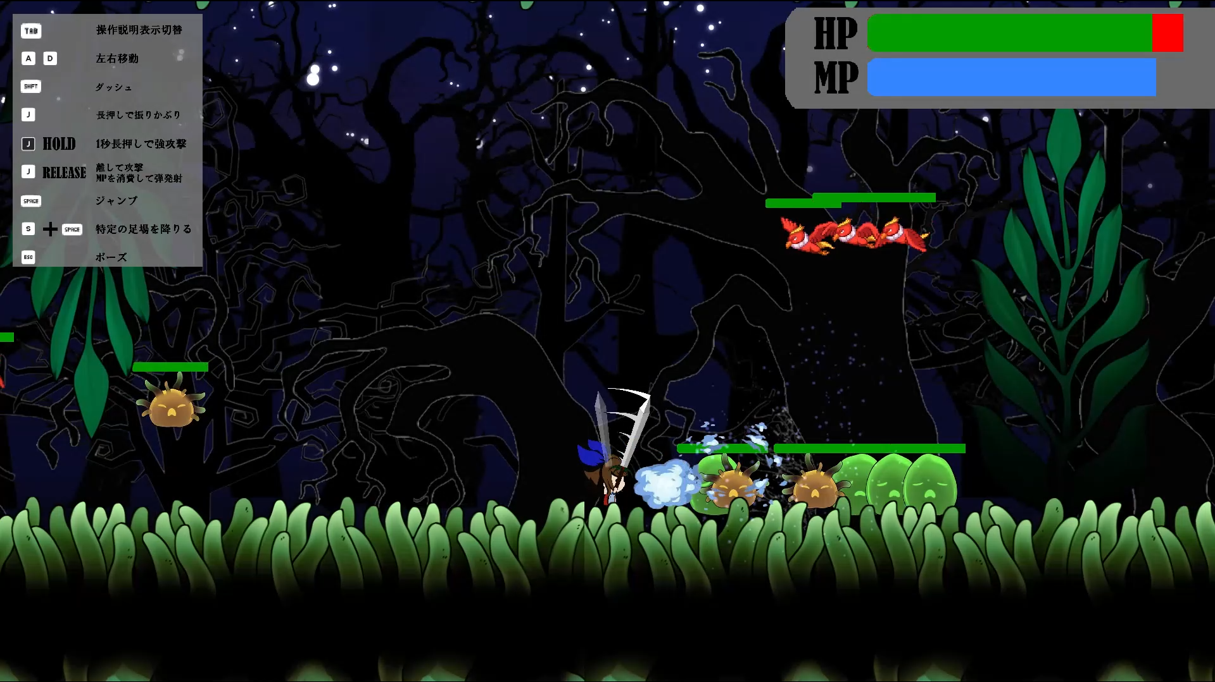
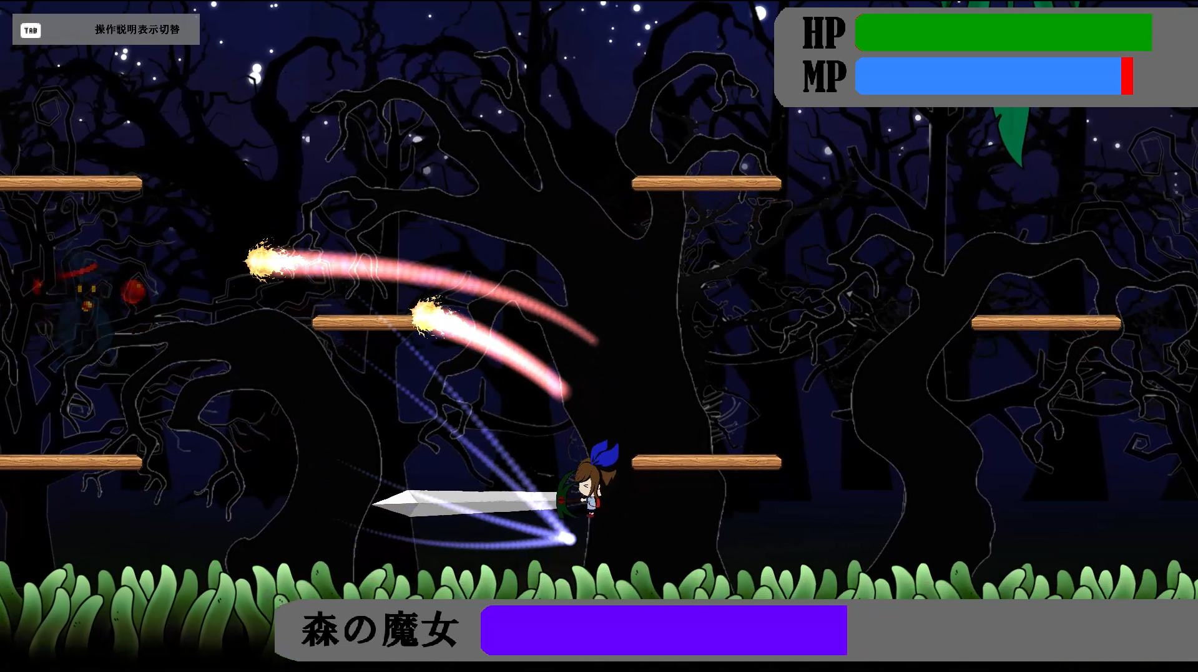
ゲーム説明
・謎の剣を持つ少女を操作する横スクロールアクションゲームです
・剣による攻撃や追尾弾などを駆使して敵を倒しながら進んでいき 最後に現れるボスを倒すとゲームクリアです
・追尾弾は便利ですが、MPがないと出せません
・敵からの攻撃を受けるとHPが減り、0になるとゲームオーバーです(コンティニュー可能)
・HPとMPは右上に表示されており 消費した時に発生する赤ゲージがなければ、少しずつ自動回復します

Slide 3
操作説明
左右移動 … [A]/[D]キー
ダッシュ … [SHIFT]キーを押しながら左右移動
剣を振りかぶる … [J]キー長押し
大剣を振りかぶる … [J]キー1秒長押し
剣を振る … [J]キーを離す
追尾弾を発射 … 一定以上MPがある状態で、[J]キーを離す
ジャンプ … [SPACE]キー
特定の足場(木の床、葉っぱ)を降りる … [S]キーを押しながら[SPACE]
ポーズ … [ESCAPE]キー
操作説明の表示切替 … [TAB]キー

Slide 4
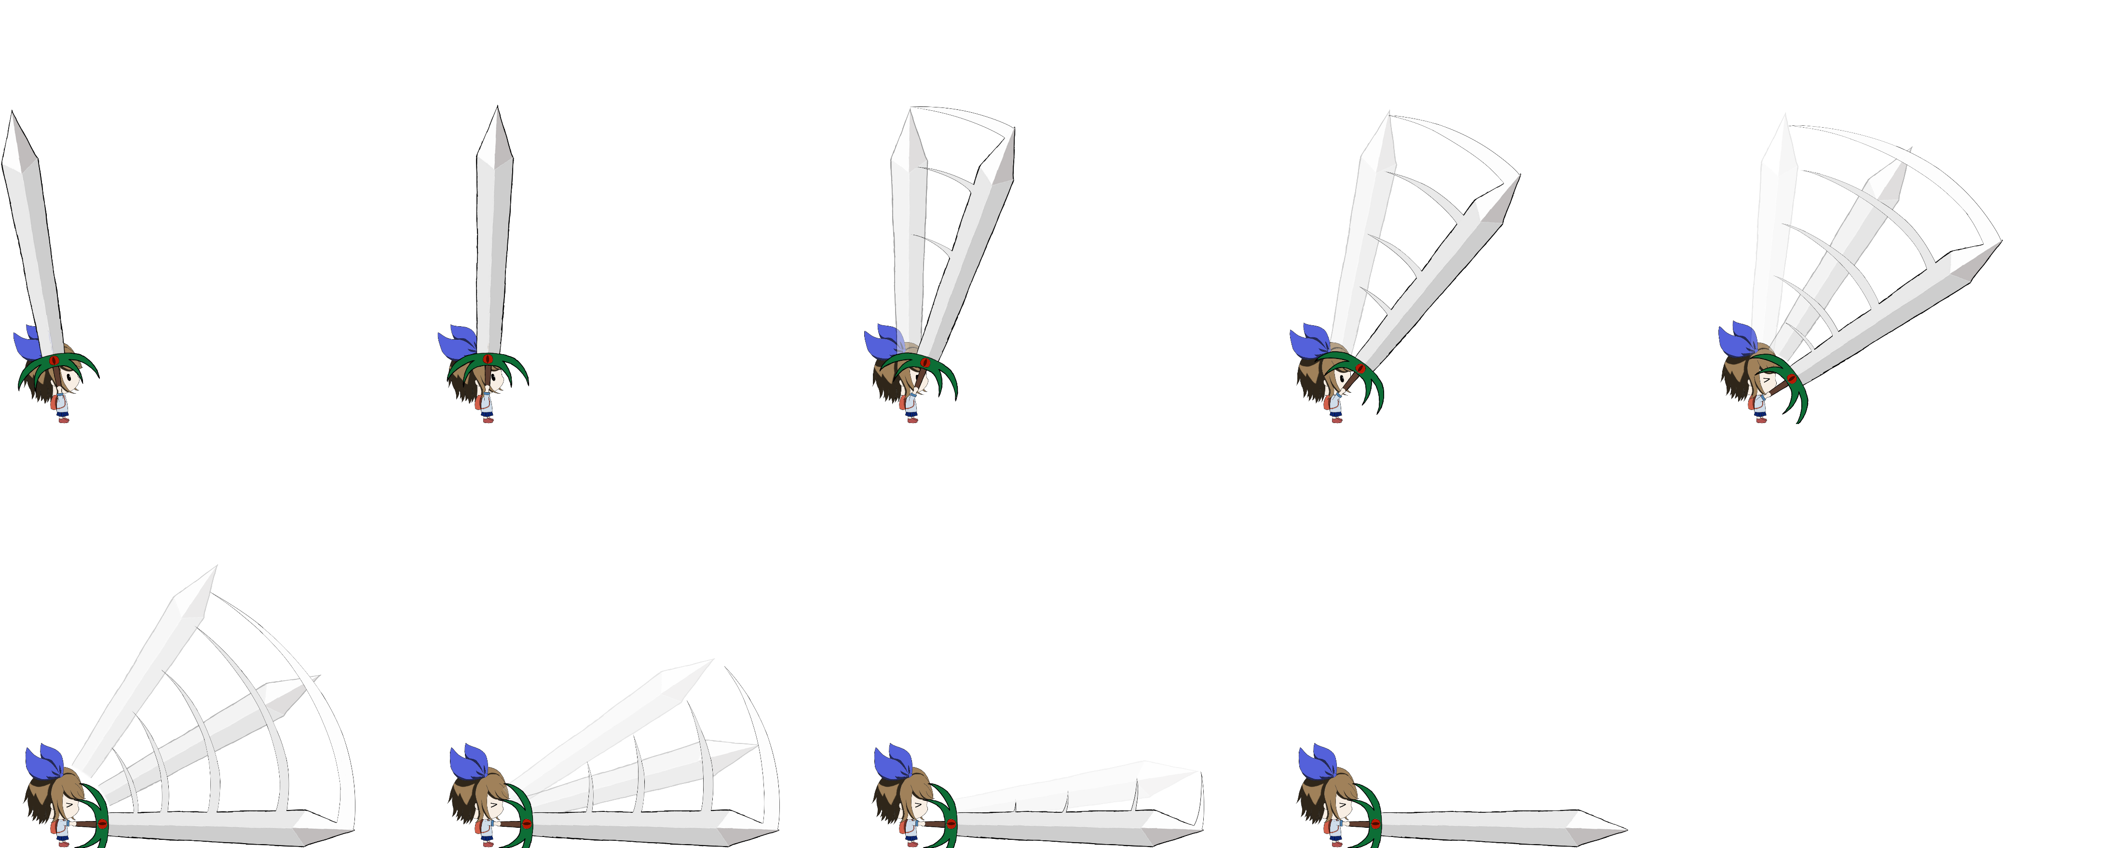
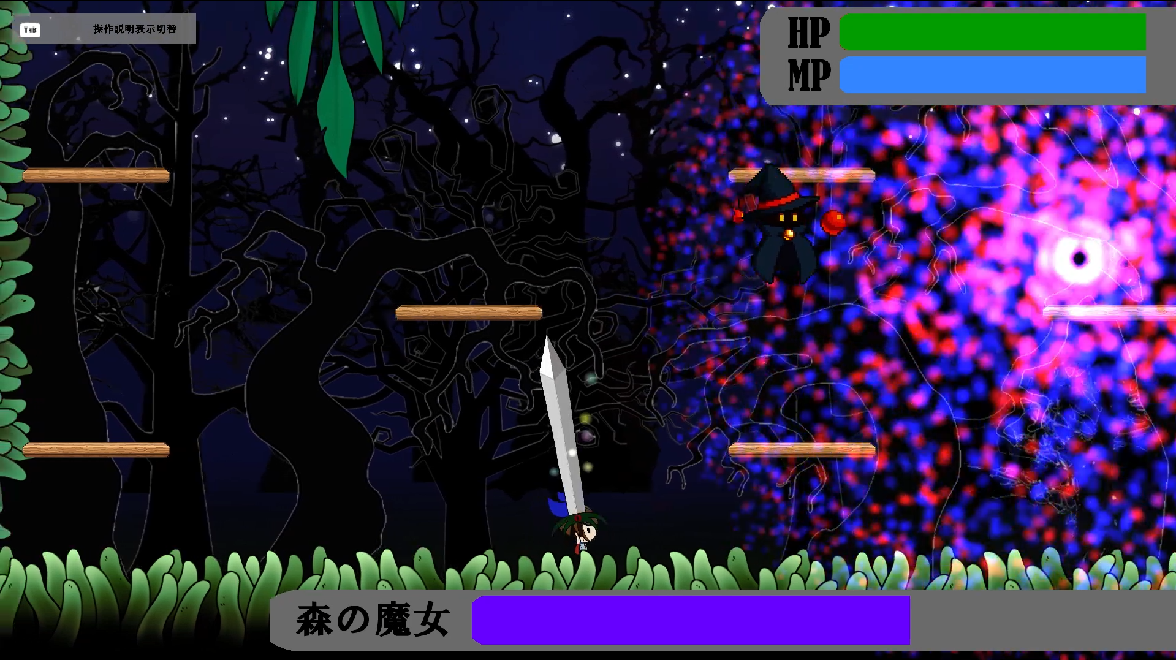
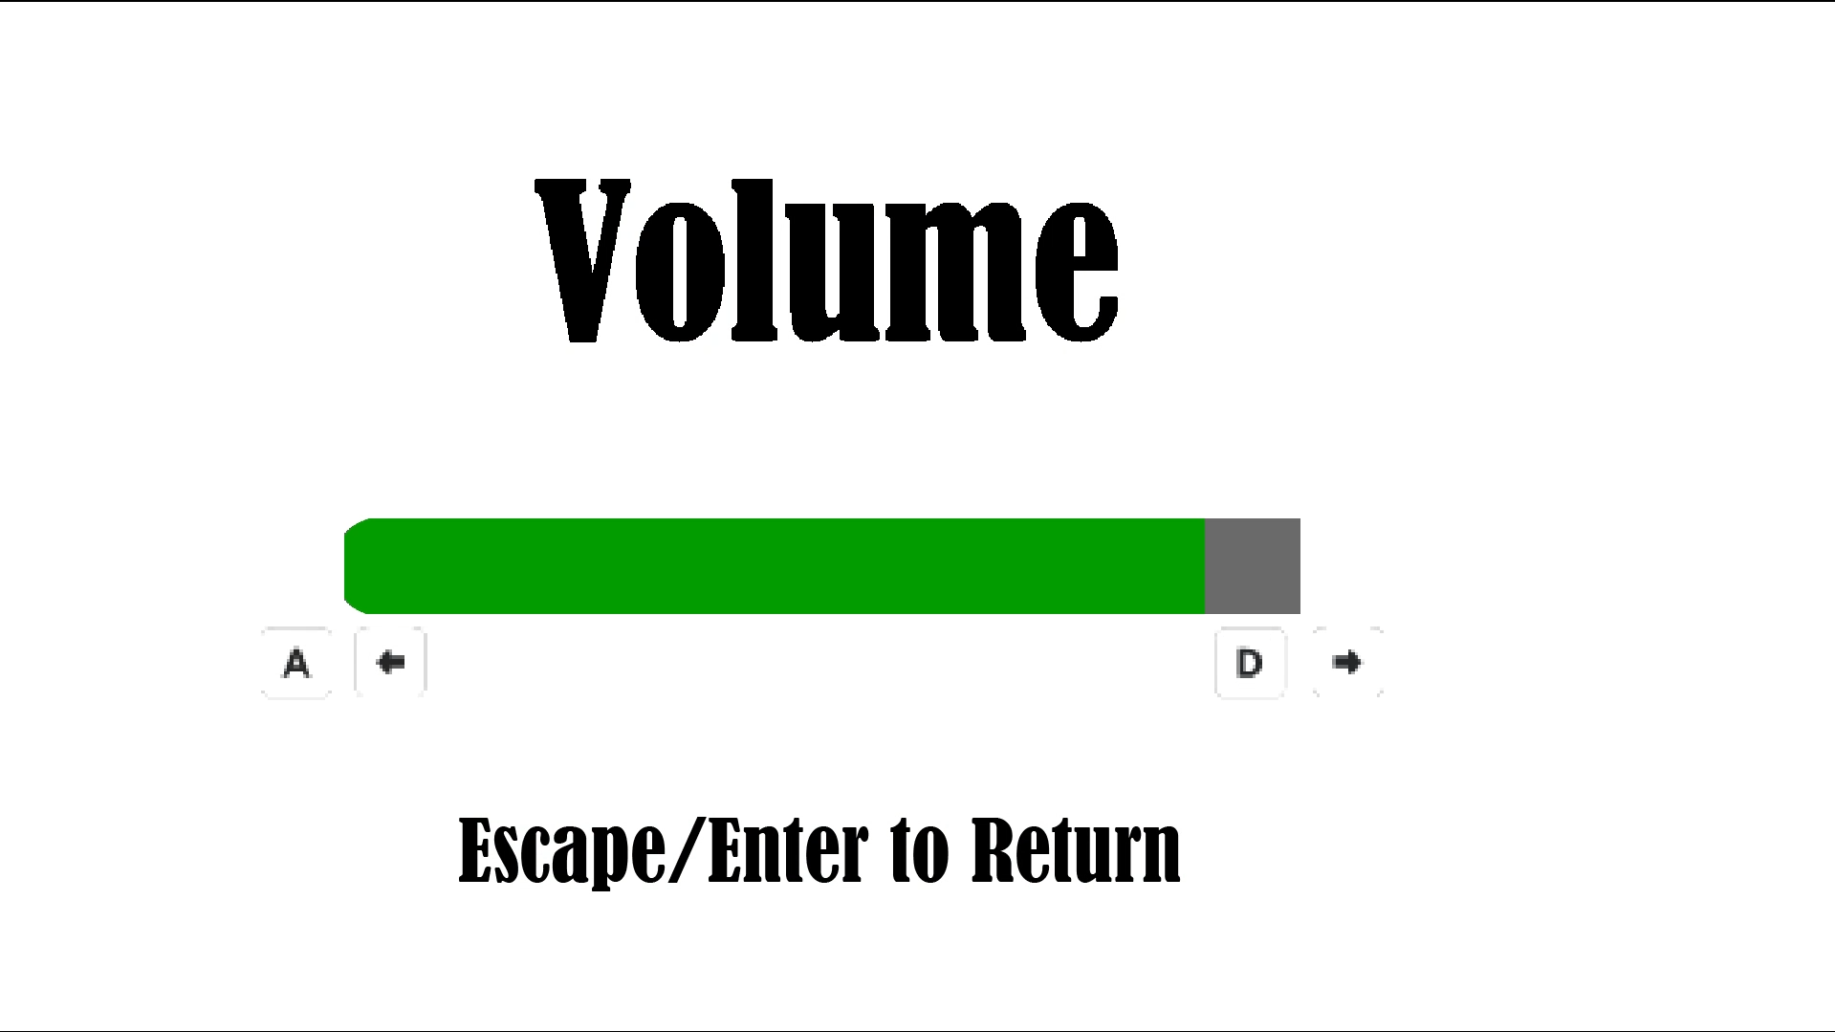
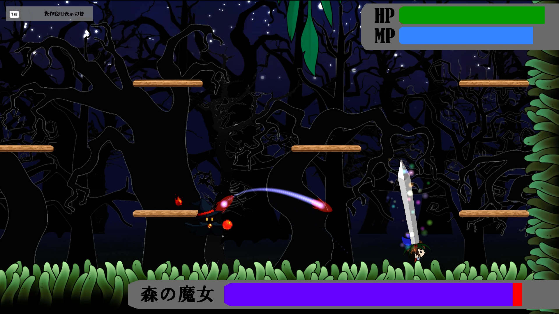
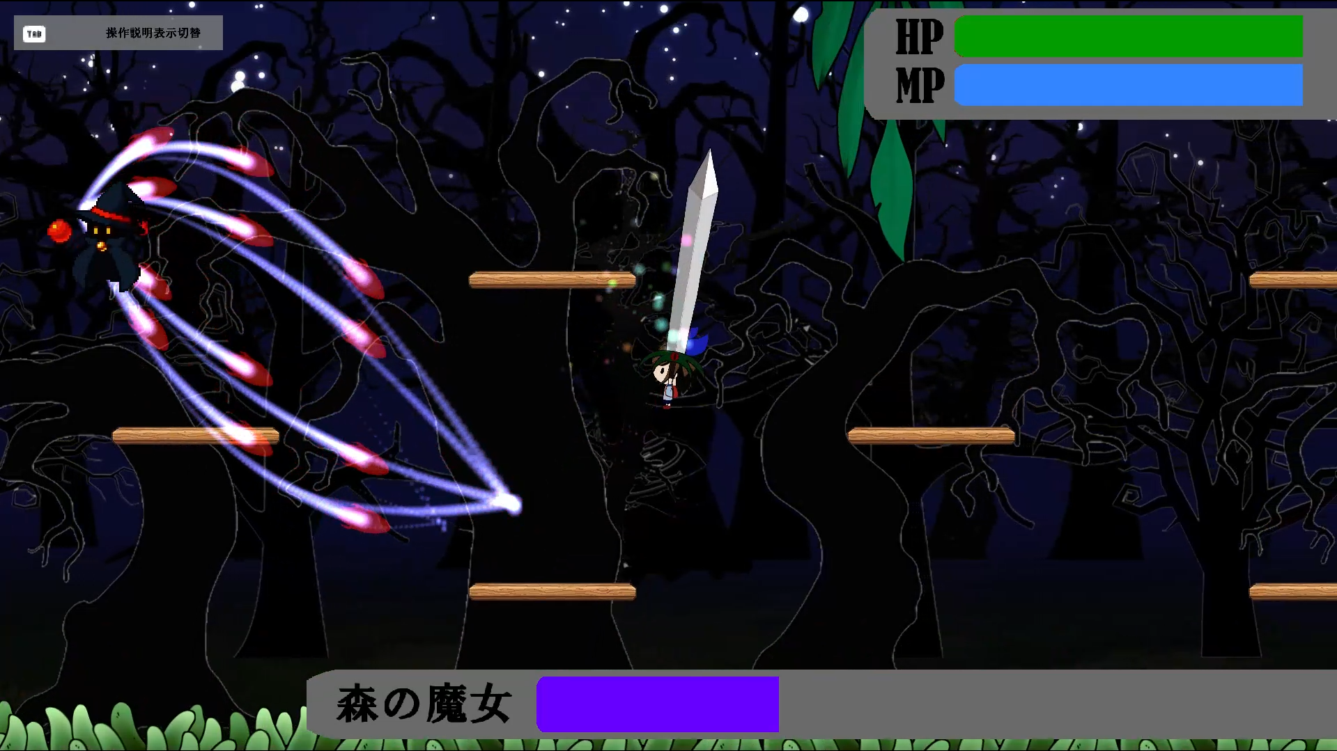
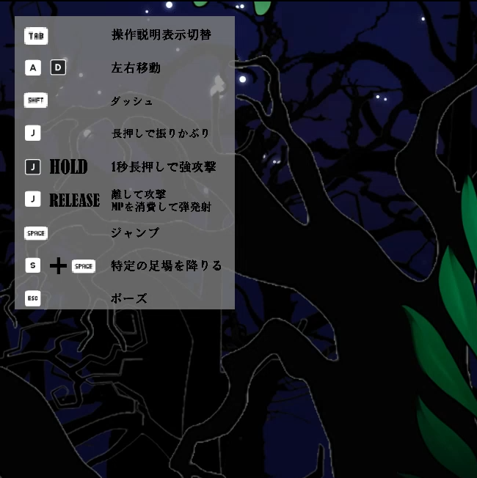
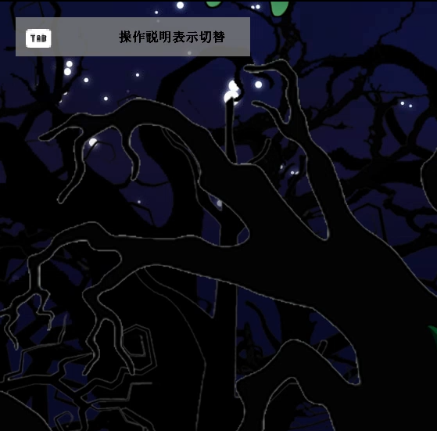
アピールポイント
リアルな当たり判定やカメラシェイクによる、臨場感と爽快感
剣の当たり判定はフレームごとに計算
重い攻撃の際には画面を派手に揺らす
プレイヤーへの細かな配慮
ボリュームの調整ができる
迫力のあるボスバトル
体力が減るほどにボスの攻撃は激しくなる
操作説明の表示or非表示を選べる

